Slide 2
Sammenkonferansen
Fremtidens kommuner - Nye løsninger
12. oktober 2023
Kommunedirektør Camilla Dunsæd
Notes:
Hvor står vi?
Hvor går vi?
Hvordan kommer vi dit?
Kommunen har, som dere vet, flere roller å fylle. I dag er det særlig to av dem vi skal løfte frem – tjenesteprodusent og samfunnsutvikler. Hva krever fremtiden av oss i dag? Hvilken kultur trengs – hvordan er vi som kulturbærere?

Slide 3

Kommuneplanens samfunnsdel

Slide 4
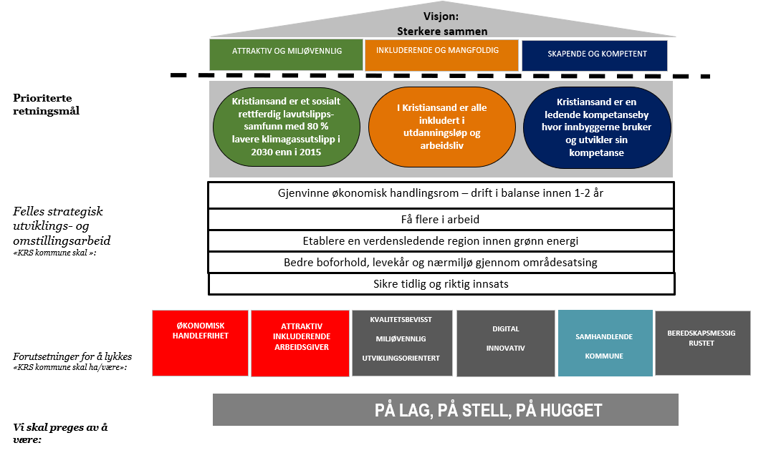

Strategihuset – 5 prioriterte områder
Tema 1: Gjenvinne økonomisk handlingsrom
Tema 2: Få flere i arbeid
Tema 3: Etablere en verdensledende region innen grønn energi
Tema 4: Bedre boforhold, levekår og nærmiljø gjennom områdesatsing
Tema 5: Sikre tidlig og riktig innsats
Notes:
Koble «Strategihuset» og hovedtema for omstilling og utvikling.

Slide 5
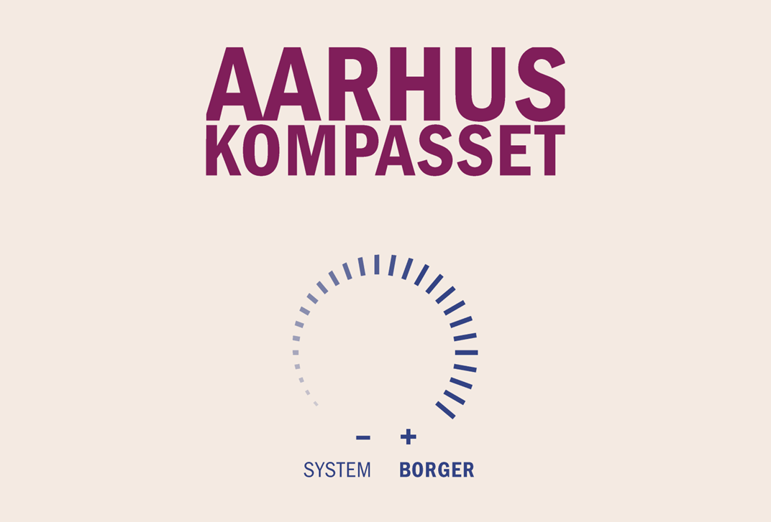
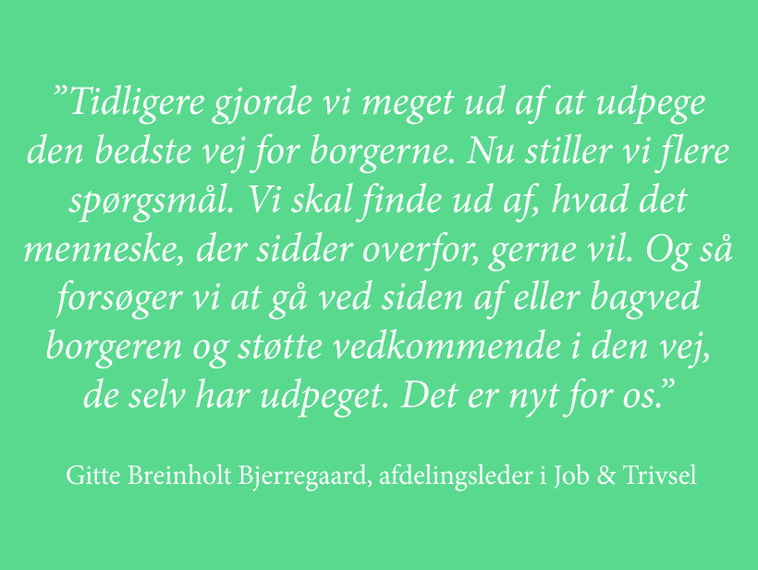
Aarhuskompasset

Slide 6

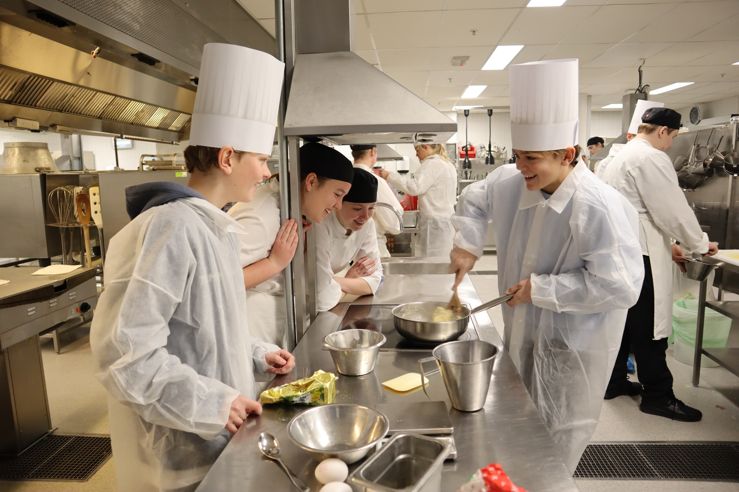
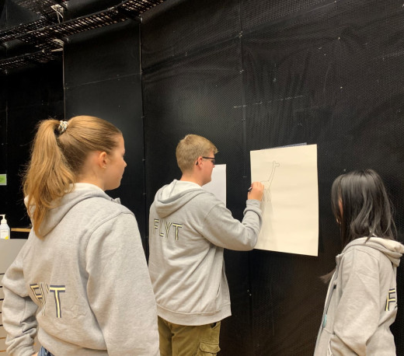
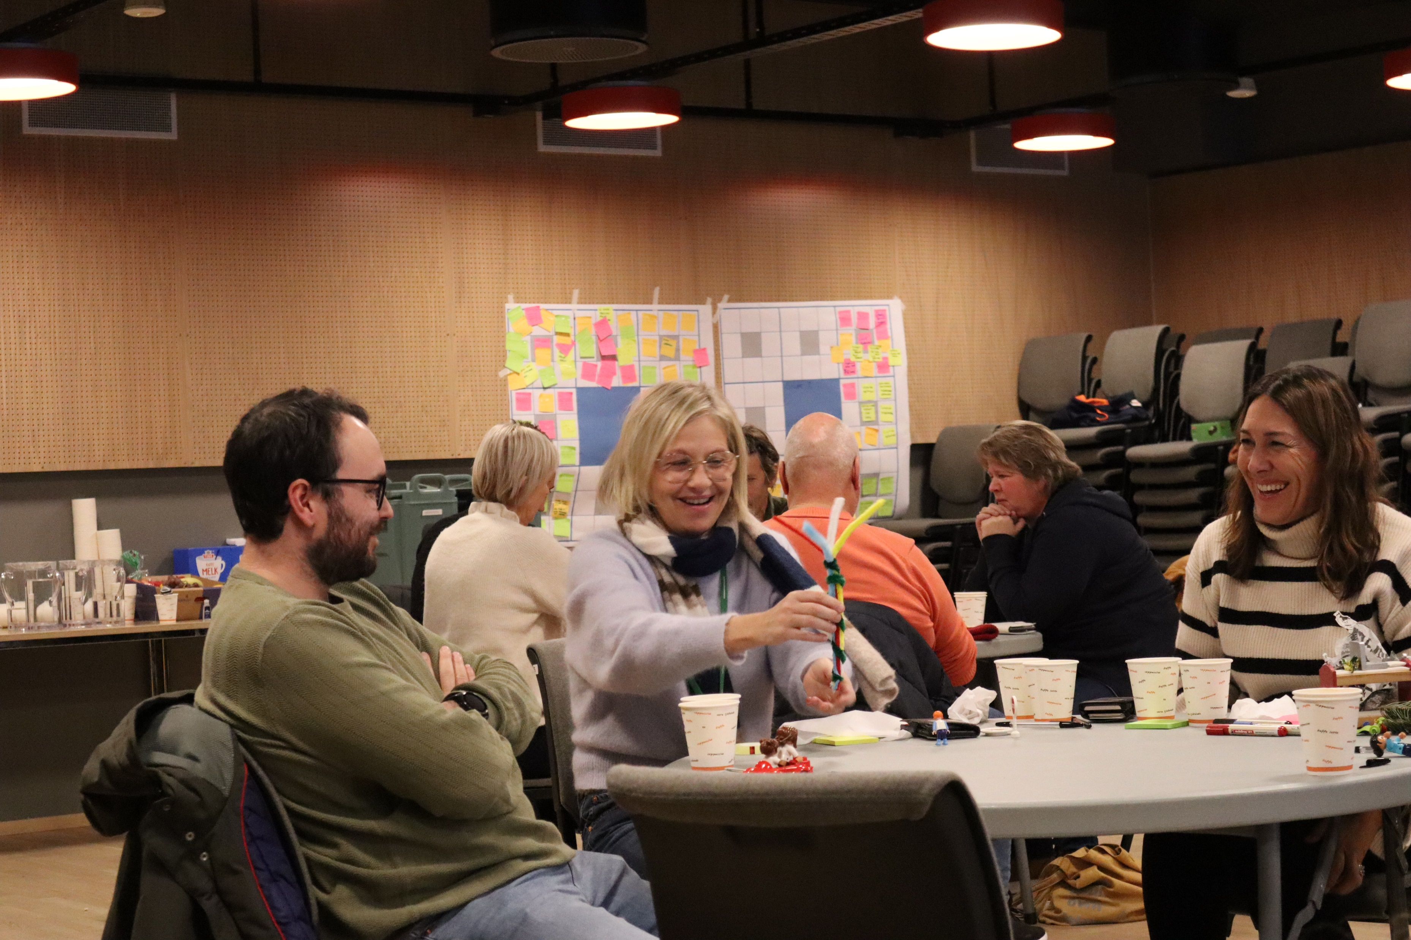
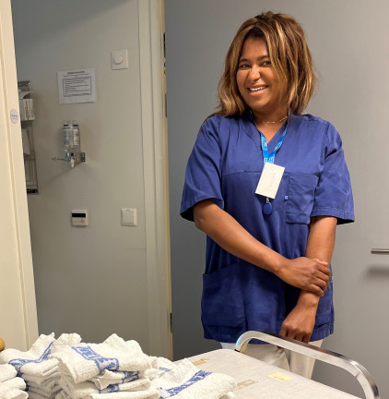
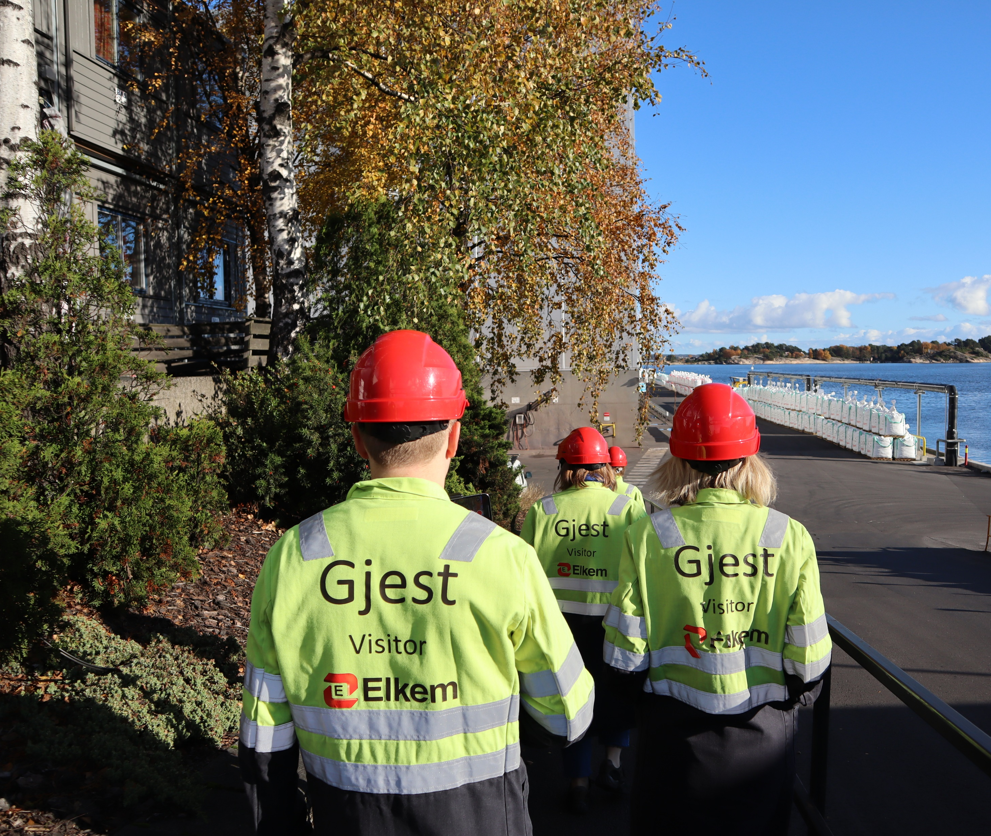
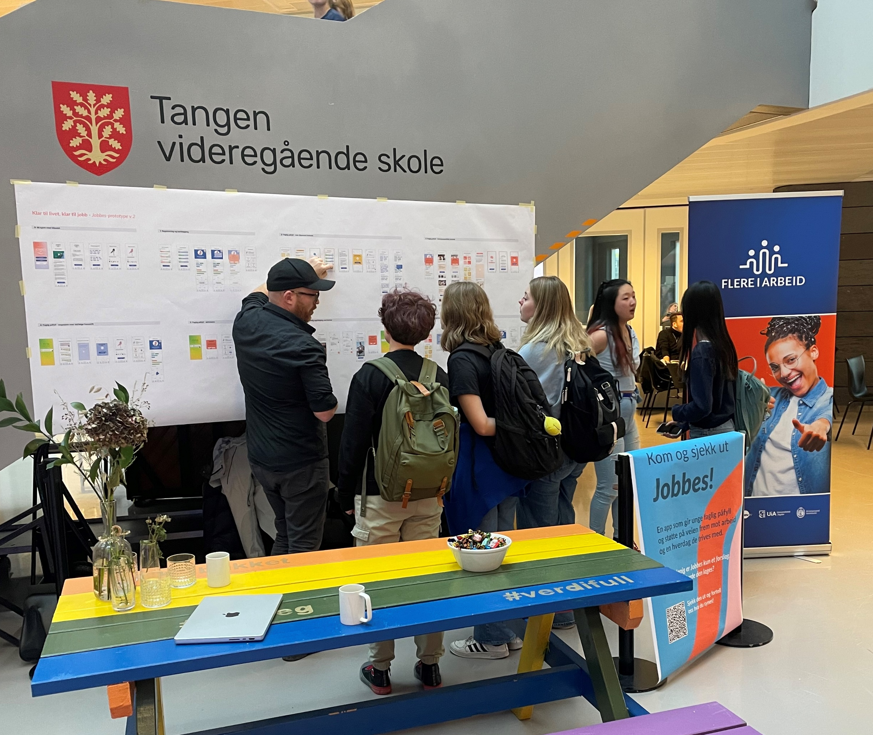
Samskaping og samarbeid
Styrke veiledning og oppfølging i skole
Nye modeller for kvalifisering
i virksomheter
Samordne tjenester
Redusere barrierer i praksis, lov og avtaleverk
Styrke lokal og regional samhandling
En helhetlig digital løsning
Utvikle forpliktende og varige
partnerskap
Notes:
I dag står 10 prosent av Kristiansands unge under 30 år utenfor skole og jobb.
Med et tydelig mål om å få flere utenfor innenfor, utfordrer programmet Flere i arbeid dagens systemer og praksis slik at flere kan fullføre skole og komme i jobb.
Kristiansand er programeier, men kommunen leter etter fasiten i fellesskap. Gjennom forskning og forvaltning, og sammen med næringsliv, akademia og skole, styrker vi kunnskapsgrunnlaget og prøver ut nye måter å samhandle på.
Nå er vi halvveis i den femårige programperioden. Vi vet litt mer om hva som virker, og hva som ikke virker. Svaret på om vi klarer å snu den negative trenden, har vi imidlertid ikke ennå. Fasiten ligger i de lange linjene. Slik det ofte er når en utfordrer på systemnivå.

Slide 7
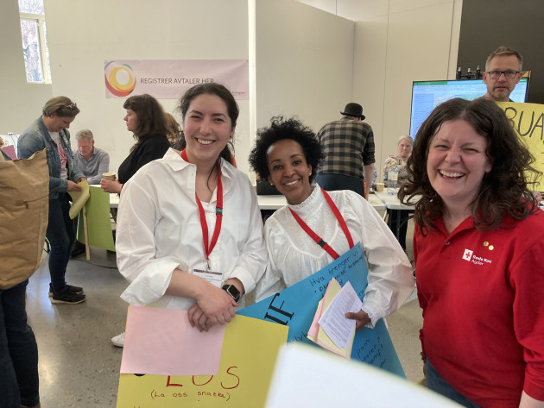
Frivilligbørs
Målet med Frivilligbørs er å løfte samarbeidet mellom næringslivet, offentlig sektor og frivilligheten.
På Frivilligbørs møtes vi først for å lage plakater som viser hva vi selv har behov for, og hva vi ønsker å bidra med for andre. Deretter starter børsen hvor vi går rundt og snakker med hverandre for å finne frem til gode samarbeid.
Over 100 avtaler inngått på sist frivilligbørs.
Notes:
Søgne Seniordans tilbyr Klepplandstunet kurs i sittedans mot lån av lokaler.
• Diabetesforbundet skal holde diabeteskurs for innvandrerkvinner i FIDA.
• Polsk- Norsk forening og Sørlandet seniordans skal lære hverandre ulike danser.
• DNT Sør skal etablere turvenner ved omsorgssentrene.
• Røde Kors tilbyr førstehjelpskurs til Natteravnene.
• Nye Mønstre-Trygg Oppvekst og Blå Kors Ungprat samarbeider om lokaler og samtalehjelp.
• Fremtiden i våre hender og Matsentralen skal samarbeid om seminar om Matsvinn.
• Picureit.no AS og Sound of Happiness arbeidspraksis.
• Sammensenteret sin musikkgruppe kan spille på formiddagstreff i Domkirken.
• RIO Kreativ Recovery skal lage en kreativ vegg for Flere i Arbeid.
• Tjernø kunst skal holde kurs i tangpressing på Hovedbiblioteket.

Slide 8

Familieråd
Med familieråd involveres familie, slekt og nettverk til å finne gode løsninger og bidra til å gjennomføre dem.
Barnet/ungdommen er i sentrum og bestemmer. Målet er å komme fram til en plan som skal gjøre familiens, og spesielt barnets, livssituasjon bedre.

Slide 9
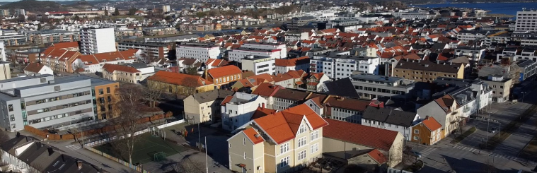
Sammen om
Posebyen og Eg
Områdesatsing i Kristiansand
2023-2027
5-årig samarbeid med staten om lokalområde med levekårsutfordringer.
  Bærekraftig stedsutvikling
  Styrke lokalsamfunnet
  Bedre oppvekstvilkåene – innovative tjenesteutvikling
Utvikler nå konsepter på tvers av fag, med lokalbefolkningen, og frivillige lag og foreninger i området.
Målet er å bedre levekår og livskvalitet - Modell for andre levekårsutsatte lokalsamfunn
Notes:
Kort intro til områdesatsinger:
Statlige områdesatsinger er en tilskuddsordning til kommuner og en samarbeidsordning ml. stat (ved KDD) og kommune.
Det er først og fremst en satsing for storbyene. Eksempler på områdesatsinger er Groruddalsatsingen i Oslo, og Fjell i Drammen.
Formålet med områdesatsingene er å bedre levekårene i områder som har særlig store utfordringer. Å mobilisere lokalsamfunnet og bidra til varige forbedringer av tjenester og bedre fysiske og sosiale nærmiljøkvaliteter i områder som trenger det. Ambisjonen er å innovere og utvikle nytt.
I Kristiansand er det skrevet under en 5-årig avtale med KDD om områdesatsing i sentrumsområdet Posebyen og Eg. Et område som har vært levekårutsatt over mange årtier. Det er samtidig vedtatt en del større fysiske utbedringer i økonomiplanperioden 2023-2026 som kan understøtte en områdesatsing.
Formålet med områdesatsing er beskrevet i avtalen:
«Målet med områdesatsingen i Kristiansand er å skape gode sosiale og miljømessige levekår, for og med innbyggerne, samt utvikle løsninger og modeller som skaper god livskvalitet.
Det skal vi gjøre gjennom tre hovedsatsingsområder 1) Bærekraftig stedsutvikling, 2) Styrke lokalsamfunnet og 3) Styrke oppvekstsvilkårene igjennom innovativ tjenesteutvikling.
Tanken er at vi skal løse opp i en felles samfunnsutfordring vha. hele kommunens verktøykasse. Med fokus på et avgrenset geografisk område, i en lenger periode, har vi en god anledning til å fokusere ressursene fra flere kommunale områder og skape noe nytt med innbyggerne og lokale aktører.
Samarbeid på tvers i konseptfasen
Oppvekstdirektøren er prosjekteier og jobber nå sammen med øvrige direktører (BYS, HM, KI samt SI) for å utvikle de tre satsingsområdene; Bærekraftig stedsutvikling, styrke lokalsamfunnet og bedre oppvekstsvilkårene sammen med innbyggere og lokale aktører. Målet er å finne de beste konsepter for å løse levekårsutfordringene og bedre livskvaliteten i Posebyen og Eg.
Det er et poeng at direktørområdene går veien sammen i konseptfasen, og det er et poeng å kartlegge behov og ressurser i lokalområdet sammen med innbyggere og lokale aktører helt fra starten.
Samarbeid i konseptfasen ender ut i et prosjektforslag våren 2024. Prosjektforslaget beskriver mål og strategier og organisering for satsingen videre. Vi erfarer at det viktig å bruke tid på denne utviklingsfasen. Både for å forankre en felles forståelse av satsingen i organisasjonen, å bygge laget og for å avse riktig kompetanse og ressurser de neste 5 årene. Å skape tillit i lokalbefolkningen er også et poeng her.
Det er en ambisjon at områdesatsingen i sentrum skal skape presedens for hvordan vi jobber i andre lokalområder med levekårsutfordringer senere.

Slide 10
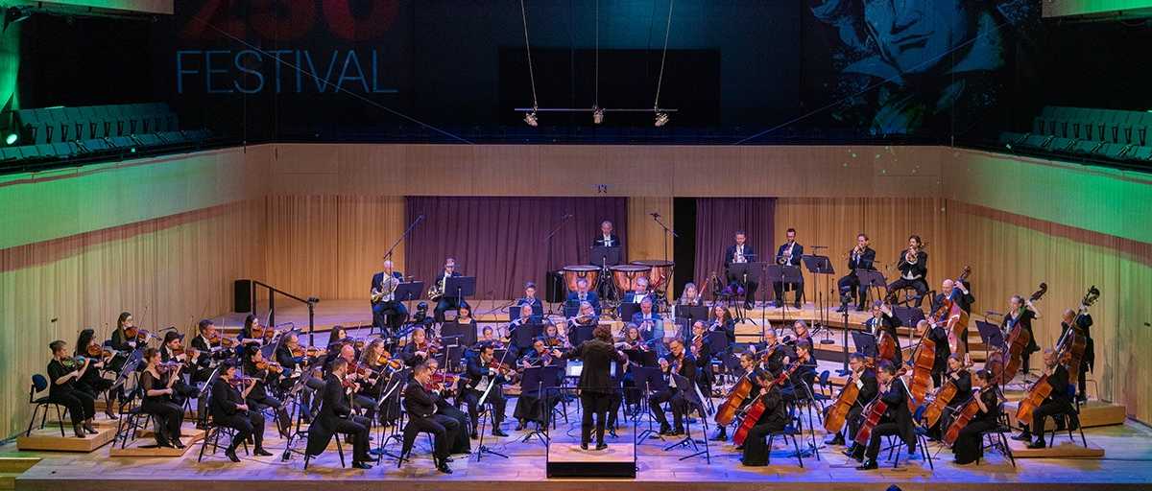

Musikk er mer enn summen av toner
Notes:
Kristiansand Symfoniorkester og ungdom med ulikt funkjsonsnivå fra Kristiansand Katedralskole Gimle og Kvadraturen videregående skole på scenen.

